Slide 1

Rendements Assurance vie 2023
Document à usage interne – ne pas diffuser
Gamme Millevie et Nuances

Slide 2
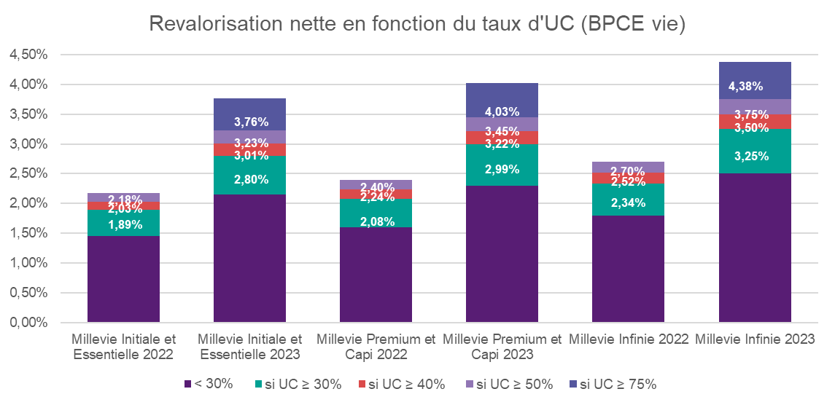
Rendements 2023 des contrats MILLEVIE
Le taux pivot de 2,15% à 2,50% permet un taux de revalorisation en hausse de 70 à 105 pb par rapport à 2022, quand le marché annonce une hausse en moyenne de 50pb
Après bonus, pour les contrats éligibles, le taux de rendement net servi s’établit au-dessus du taux de rendement du livret A ( 3% en 2023) dès l’atteinte d’un taux d’UC de 40% au 30/11/23 (sous conditions de mise en place de VI/VL/VR en 2023).

Slide 3
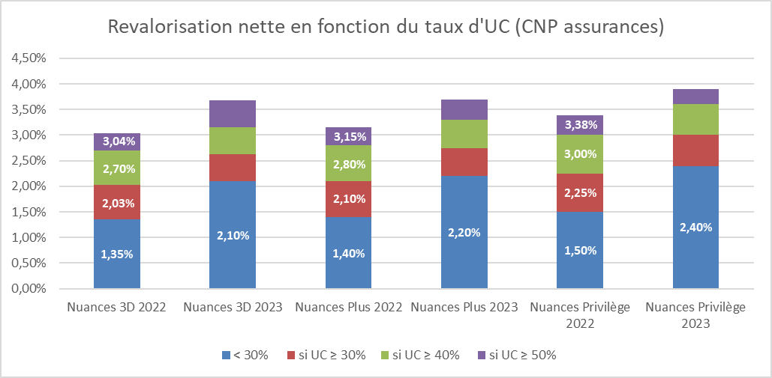
Rendements 2023 des contrats Nuances
Le taux pivot de 2,15% à 2,40% permet un taux de revalorisation en hausse de 80 à 90 pb par rapport à 2022, quand le marché annonce une hausse en moyenne de 50pb
Après bonus, pour les contrats éligibles, le taux de rendement net servi s’établit au-dessus du taux de rendement du livret A ( 3% en 2023) dès l’atteinte d’un taux d’UC de 40% au 30/11/23 (sans critère d’activation).

Slide 4
Rendements 2023 des contrats retraite
Le taux pivot de 2,50% permet un taux de revalorisation en hausse de 110 pb pour Millevie PER et de 90 pb pour PER CE par rapport à 202

Slide 5

Communication
Communiqué EVD – envoi le 12 février
  Communiqué presse CNP le 15/01
OAV Digital EVD – publication Assurnet début février
Communication annuelle / relevé de situation
Fiche mémo Rendements - en cours de validation
12/01/2024

